Slide 1
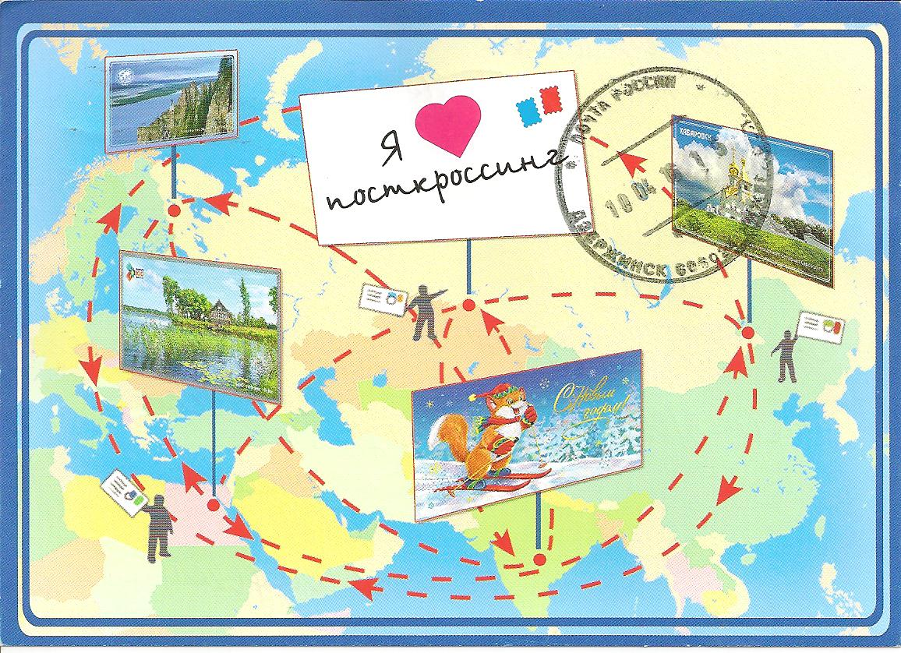
Детский проект
«Моя страна, моя Россия»
Подготовили:
Багаутдинова Ралина,
Багаутдинова Камила
воспитанницы
СП «Детский сад Березка»
ГБОУ СОШ с.Камышла

Slide 2
Детский проект
«Моя страна, моя Россия»
Подготовили:
Багаутдинова Ралина,
Багаутдинова Камила
воспитанницы
СП «Детский сад Березка»
ГБОУ СОШ с.Камышла

Slide 3
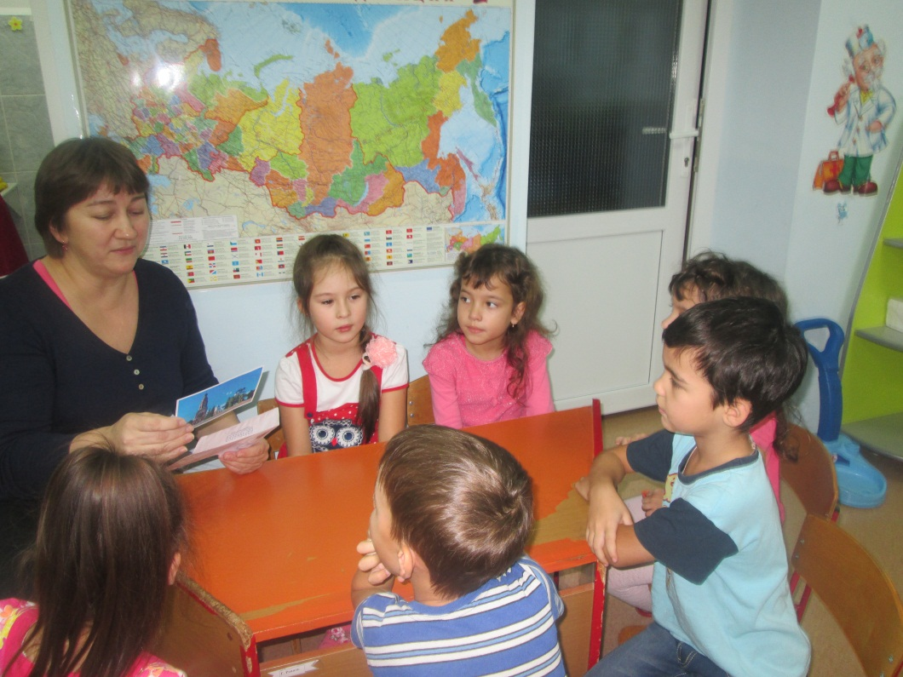
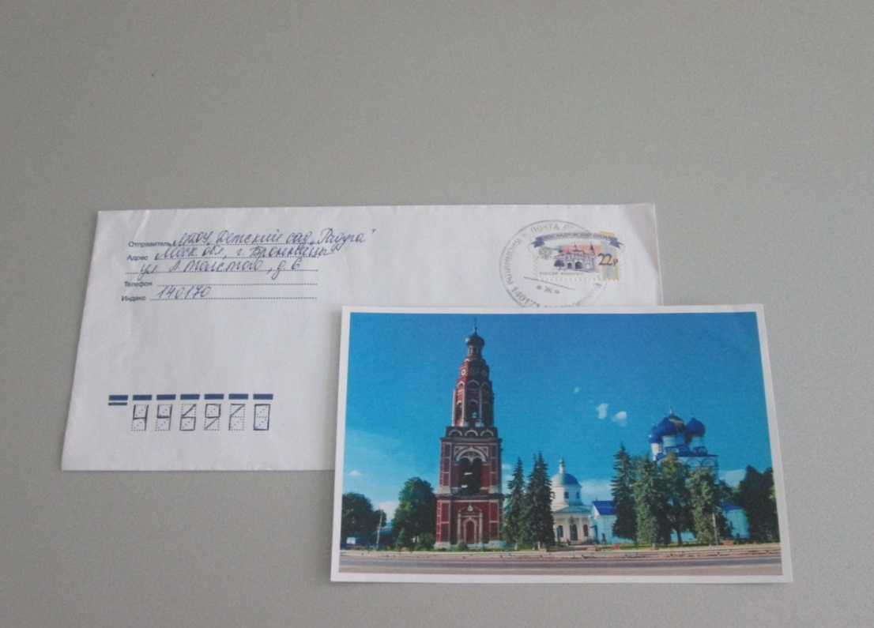

Slide 4
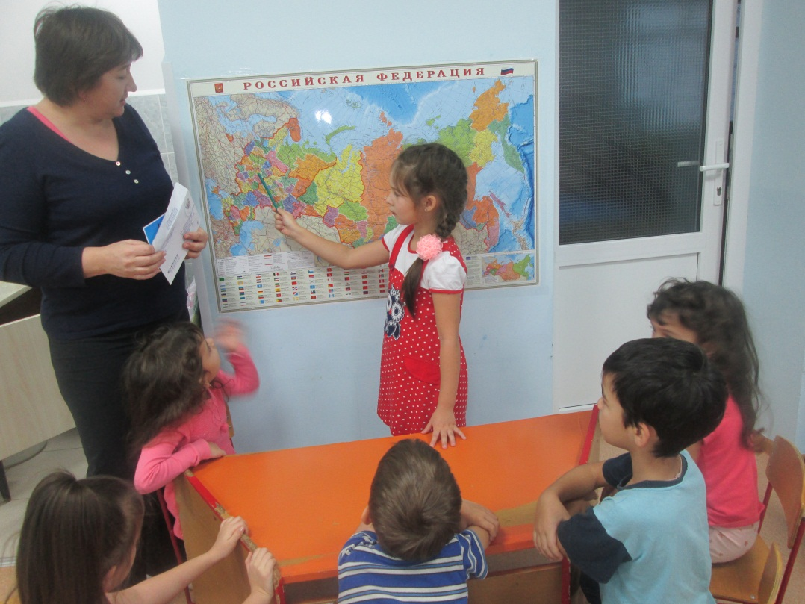
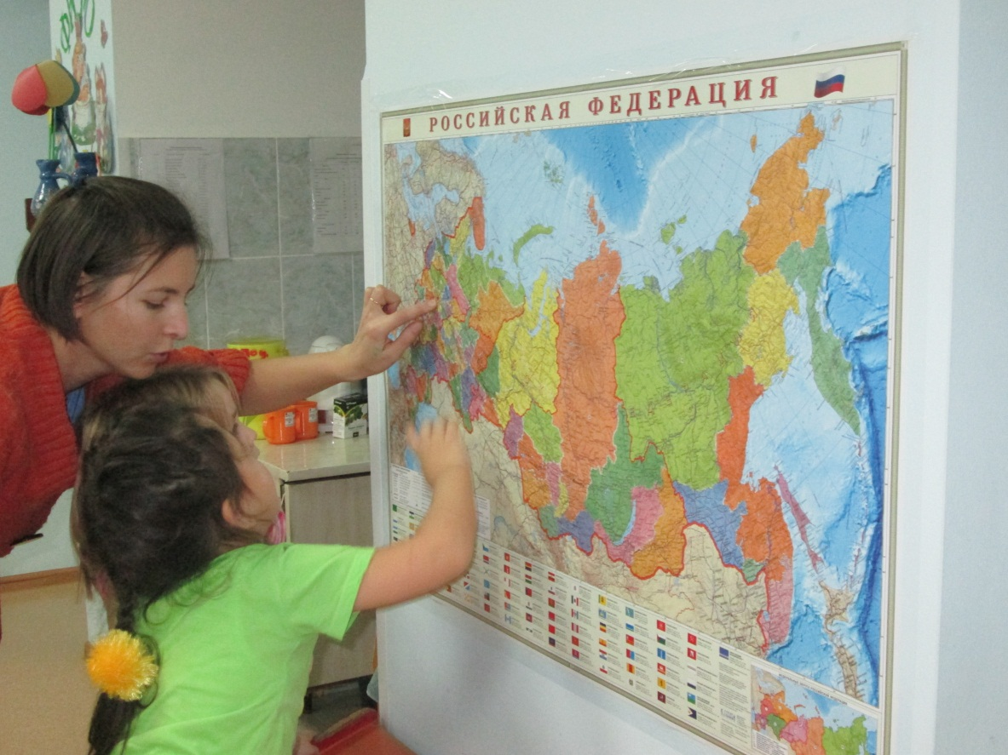

Slide 5
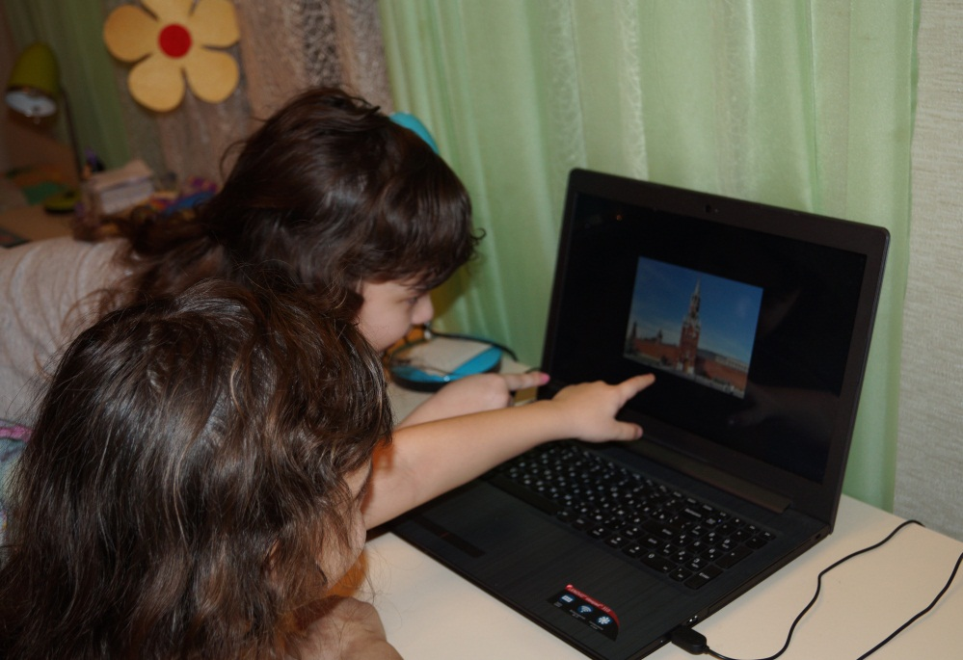
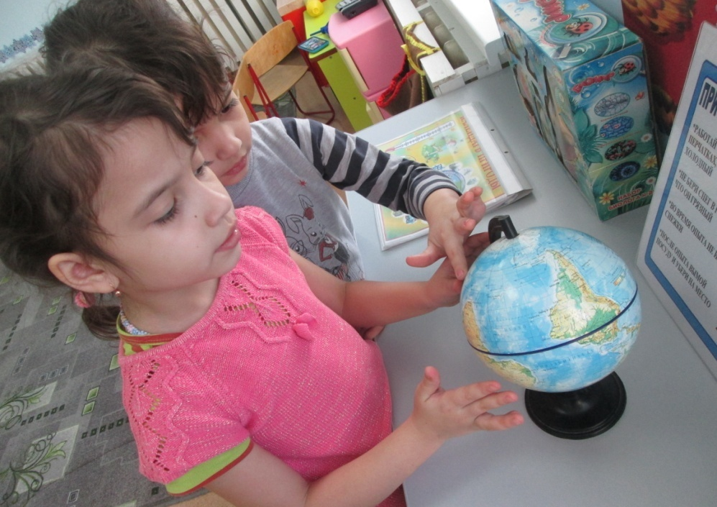
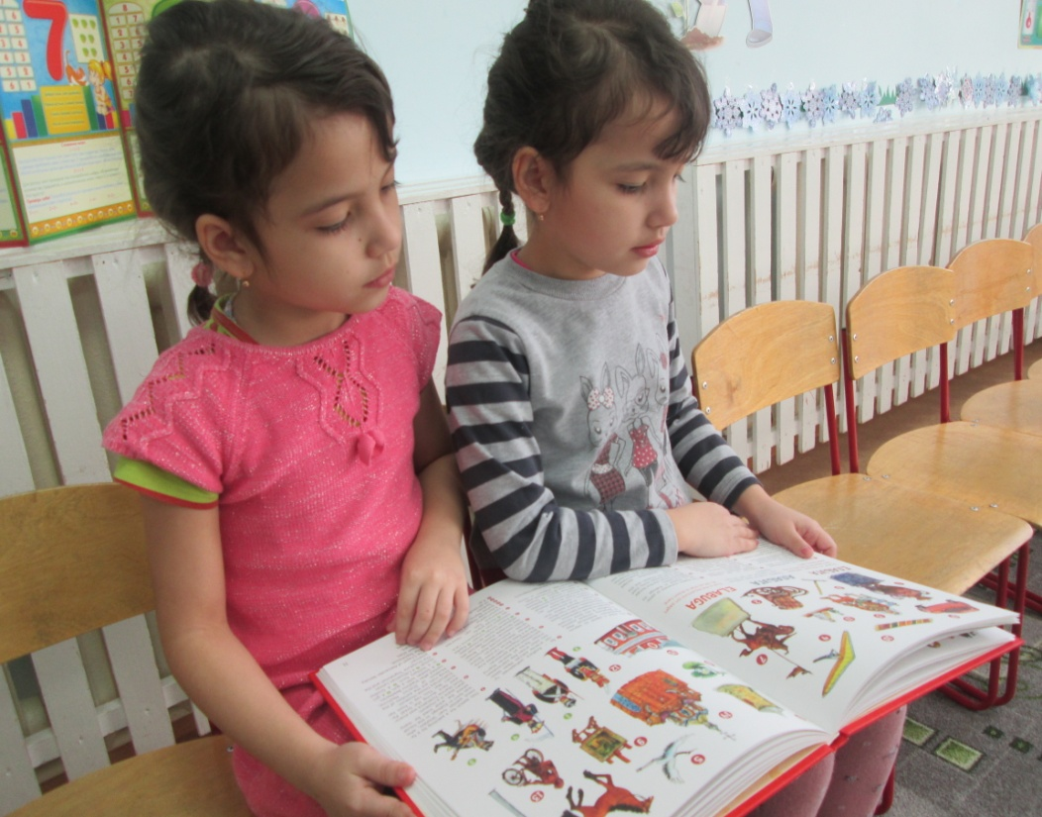

Slide 6
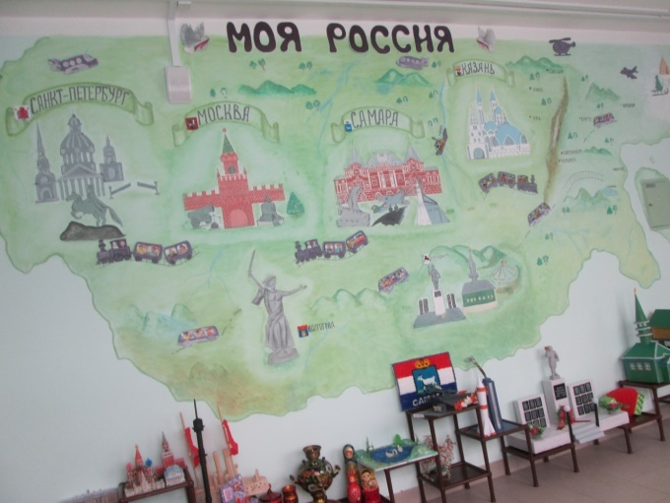
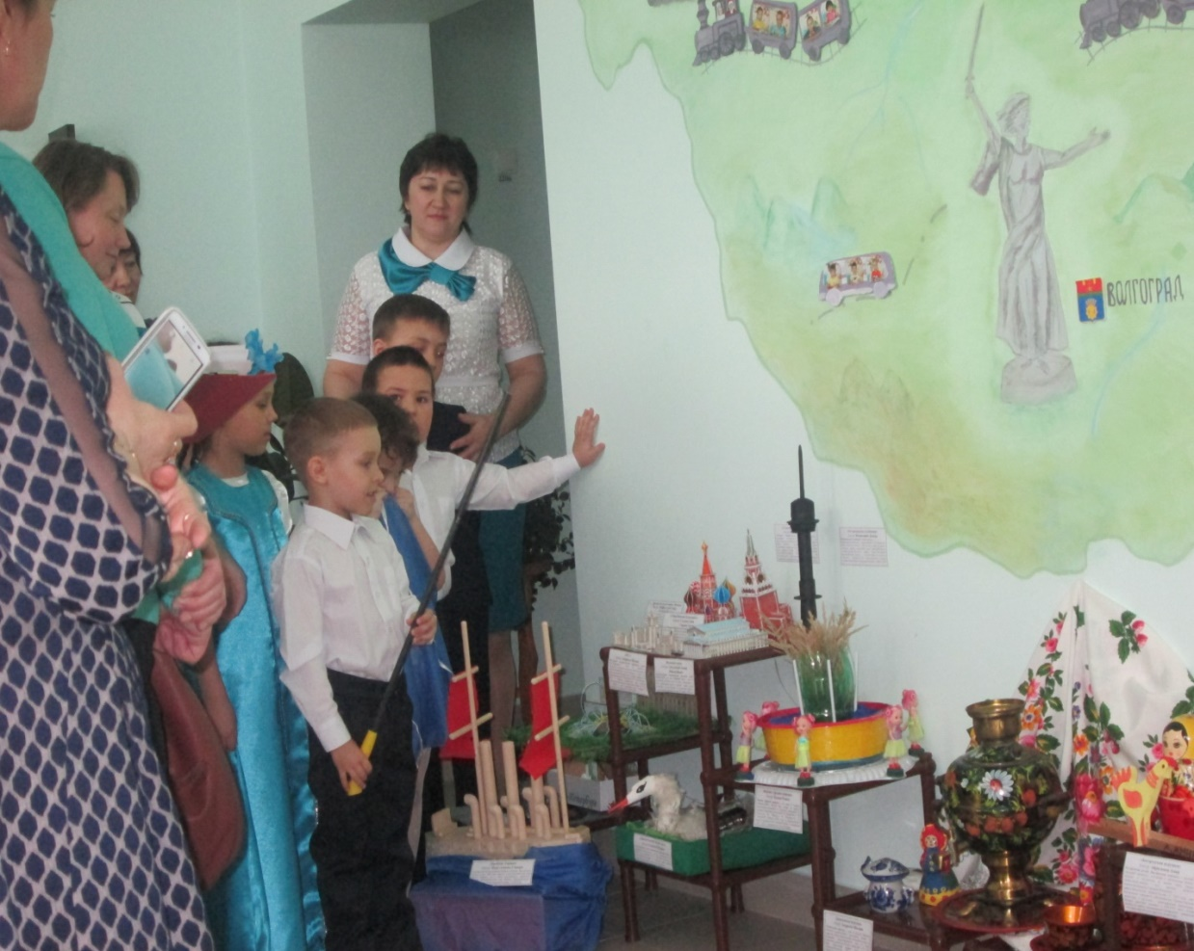

Slide 8
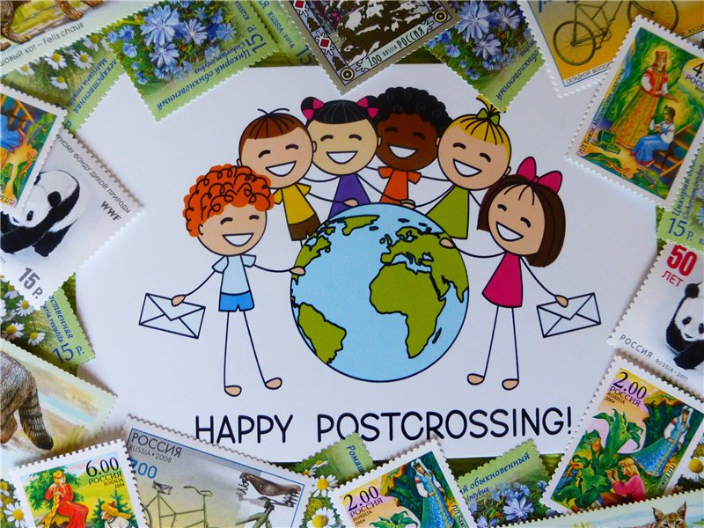
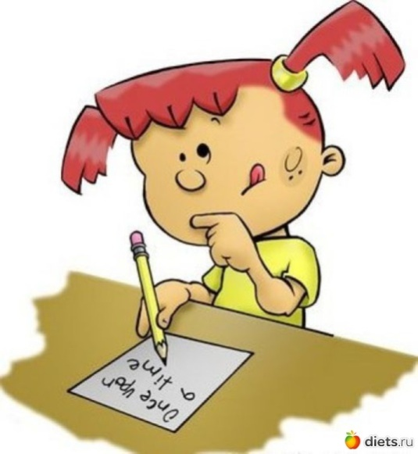
«Посткроссинг» - международный интернет - проект, созданный для возможности получения открыток со всего мира. Отправляя открытки одним пользователям, участник получает их от других, незнакомых людей.

Slide 9
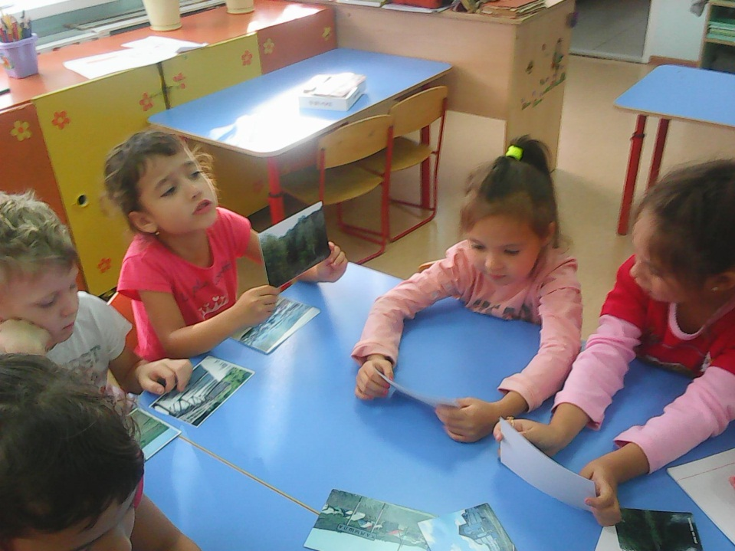
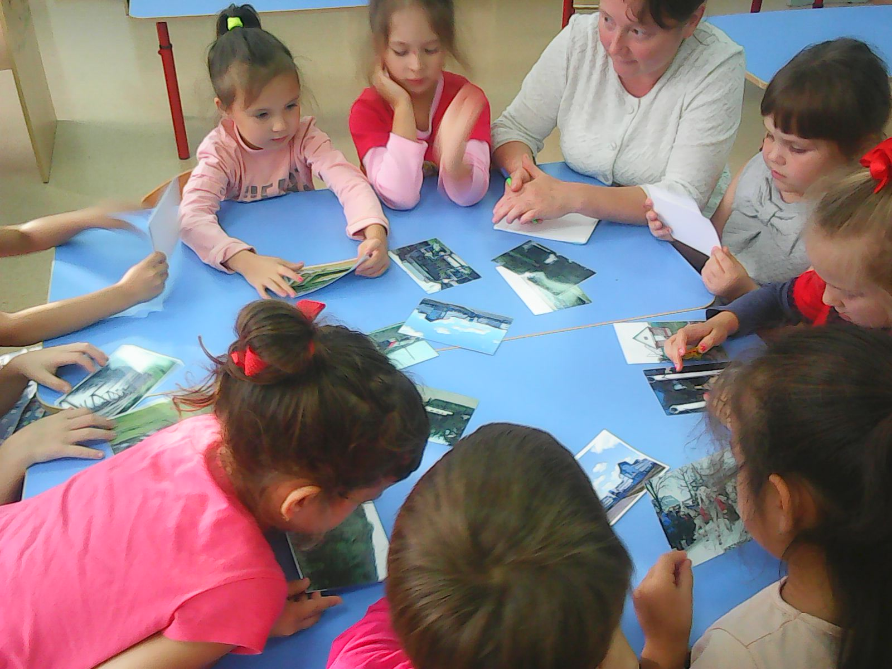
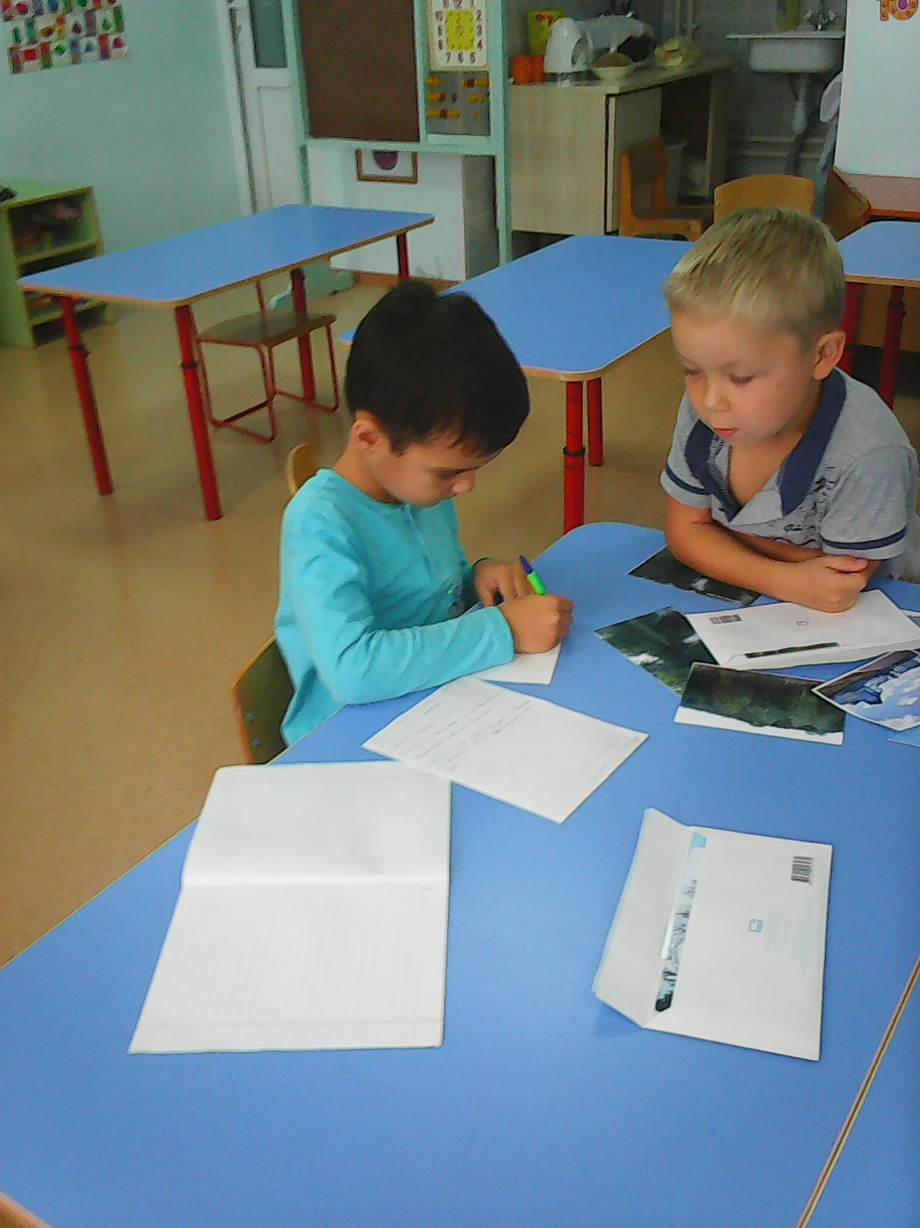
Как мы принимаем участие?

Slide 10
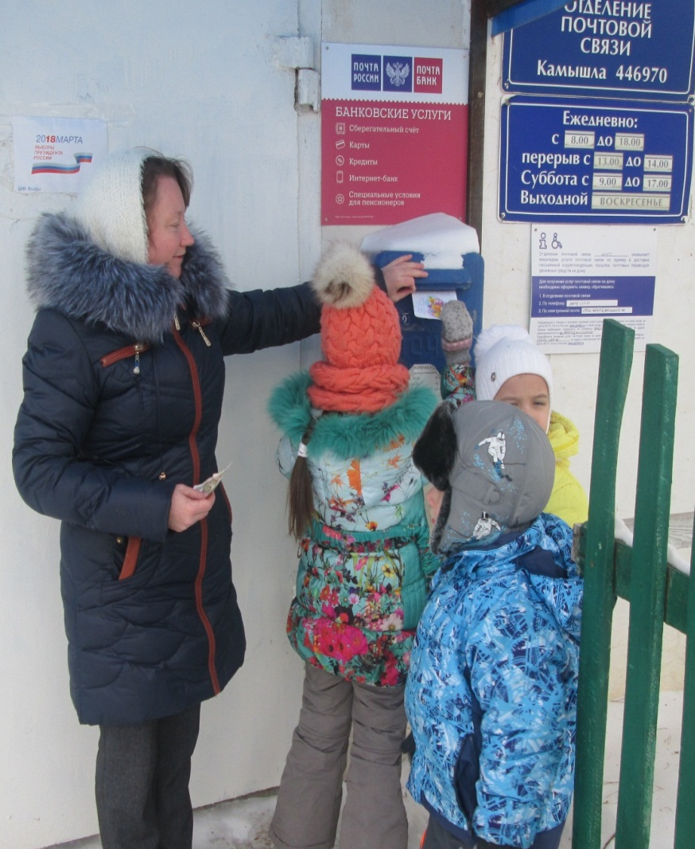

Slide 11
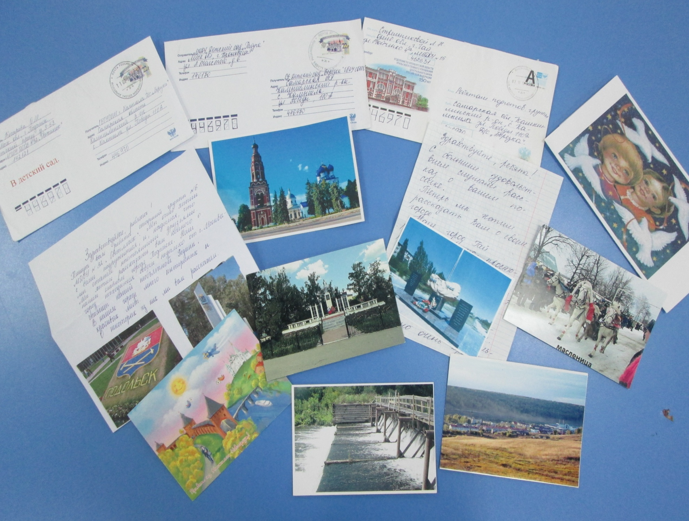
Вот сколько писем мы получили.

Slide 12
Сетевой проект «Вместе целая страна!» - обмен видео сообщениями и фотоматериалами между воспитанниками и педагогами детских садов России.
В сообщениях дети предлагают сверстникам из других детских садов поиграть в веселые игры, выполнить различные интересные задания и
по результатам выполненной работы дети и педагоги обмениваются фото и видеоматериалами .
При желании возможен реальный обмен сувенирами, поделками, сделанными руками воспитанников и педагогов (через Почту России)!

Slide 14
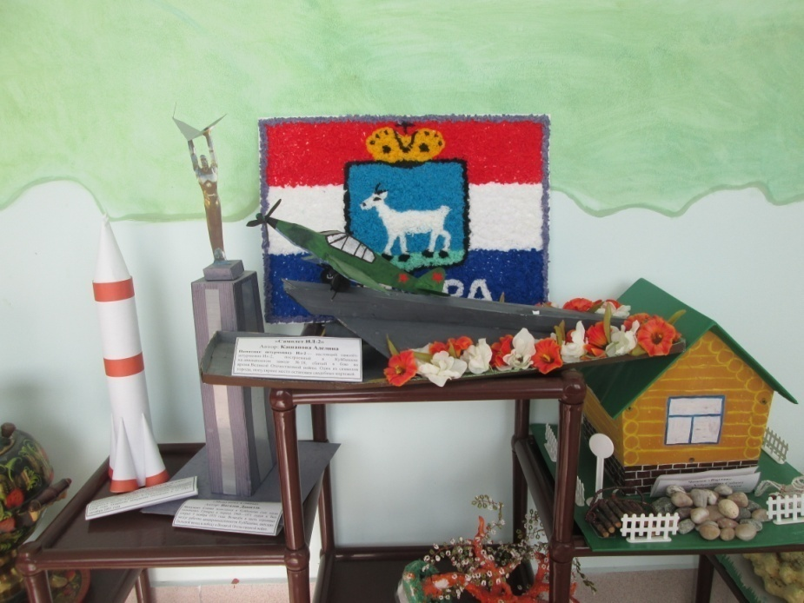
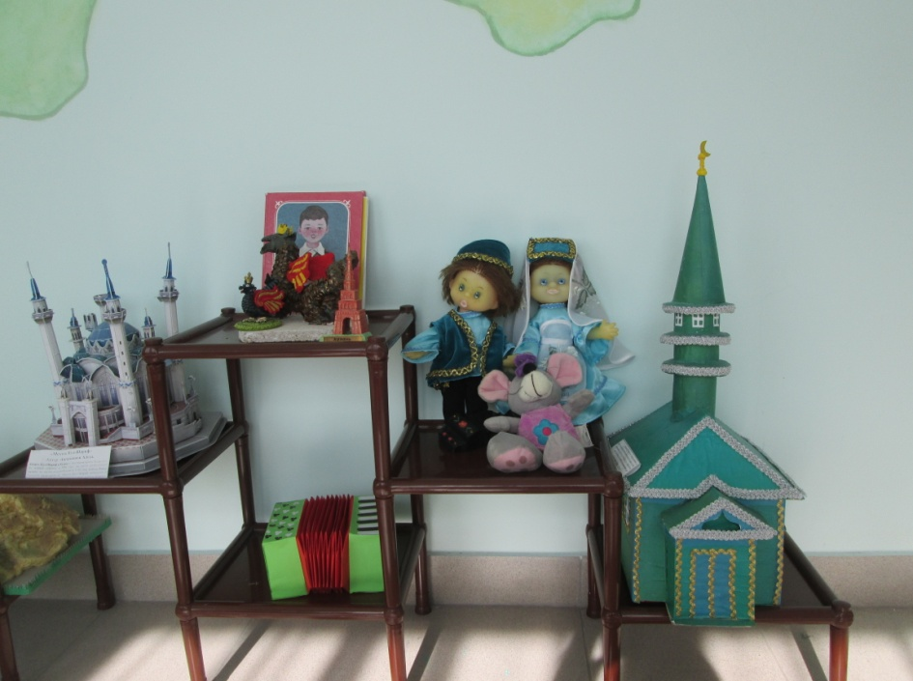
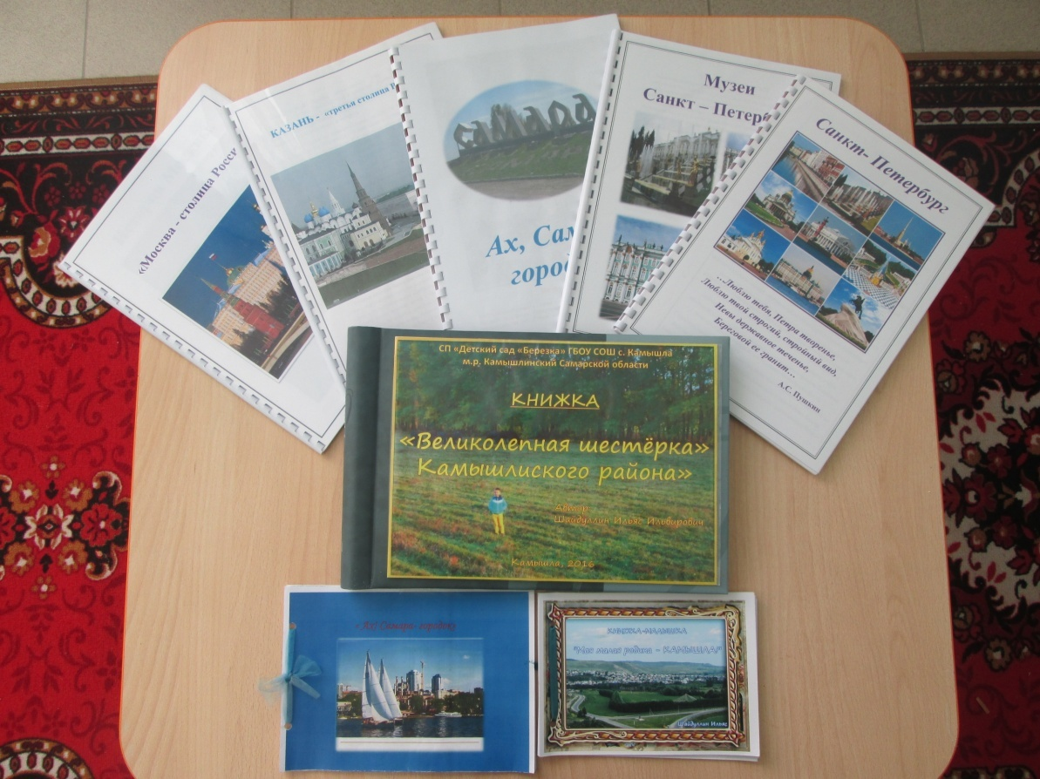

Slide 15
Сетевые проекты предполагают:
-работу с картой России,
-общение воспитателей из разных детских садов посредством переписки,
-обмен презентациями с информацией о городах для работы с детьми.
- беседы с детьми с показом презентаций о достопримечательностях других городов
- отправление открыток в другие детские сады и таким образом знакомство друг с другом и сбор коллекции открыток из разных уголков России.

Slide 16
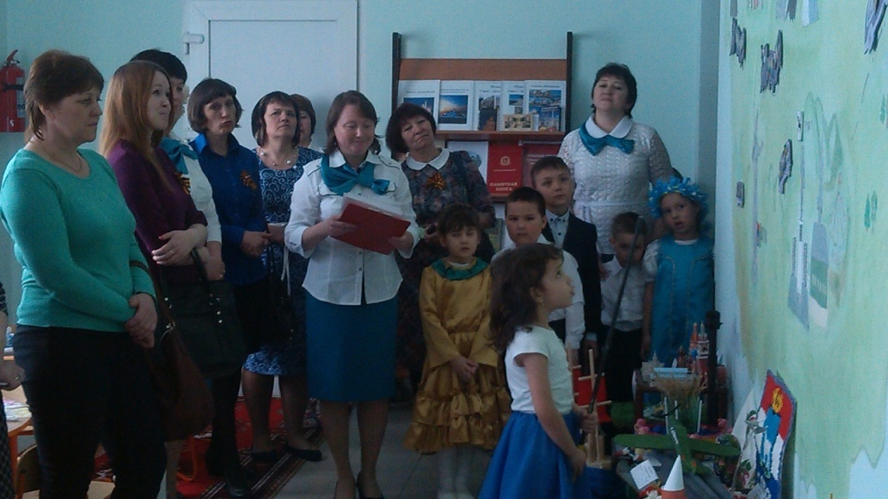
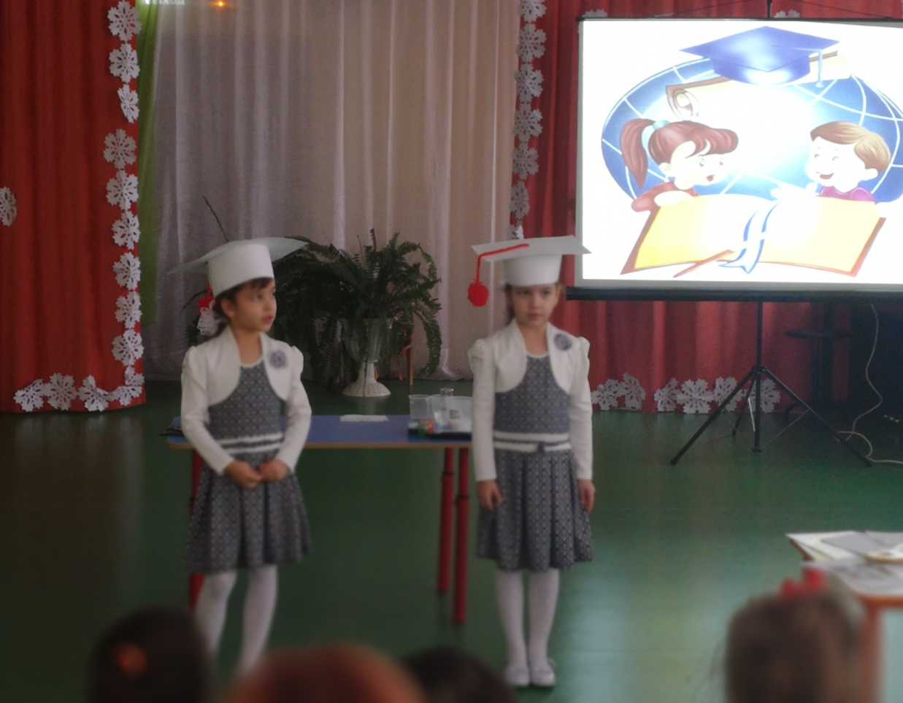

Slide 17
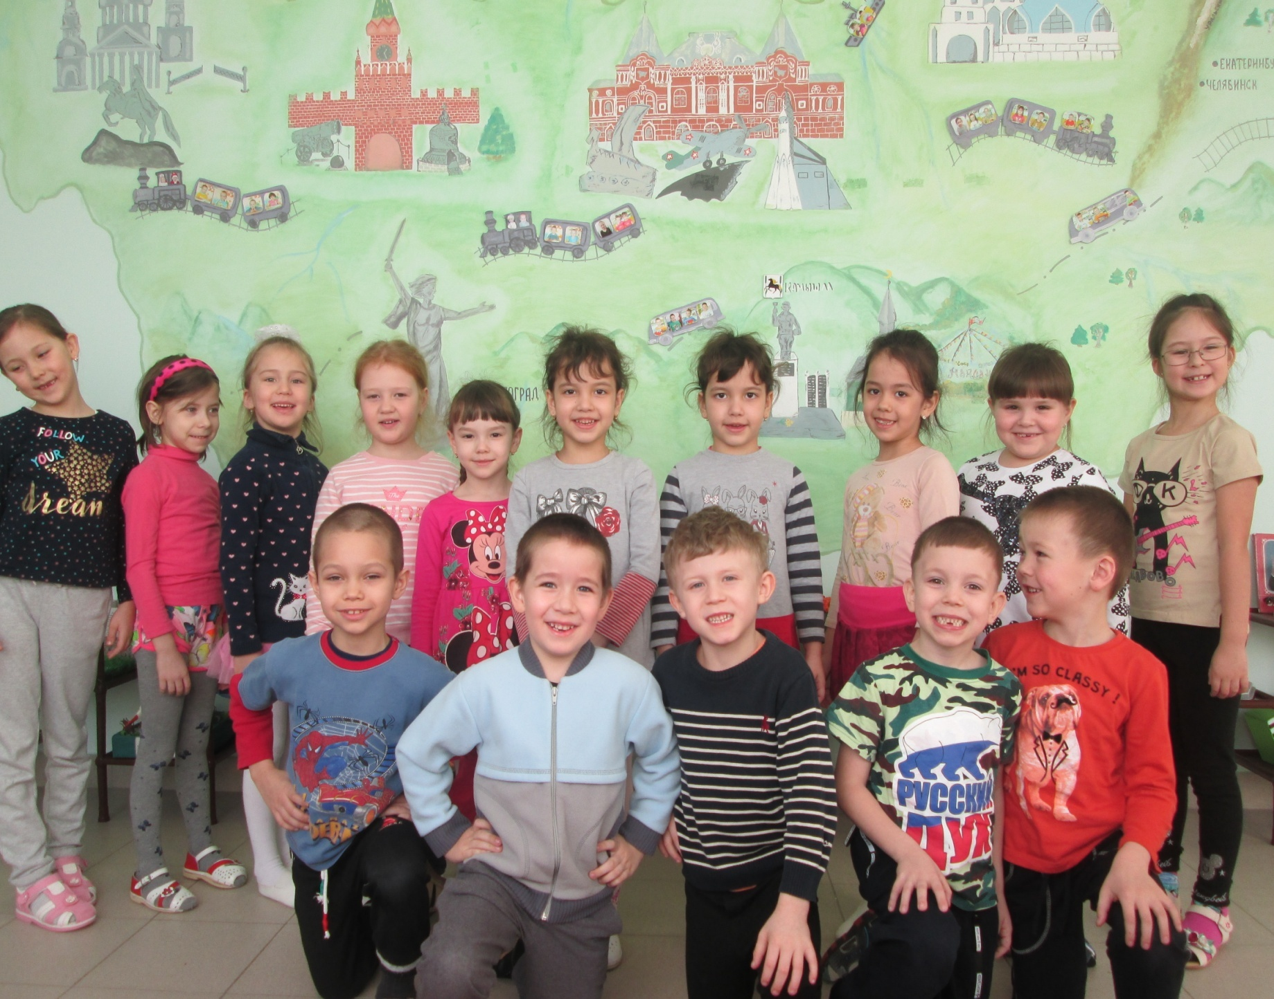

Slide 18
Спасибо за внимание

